Slide 1
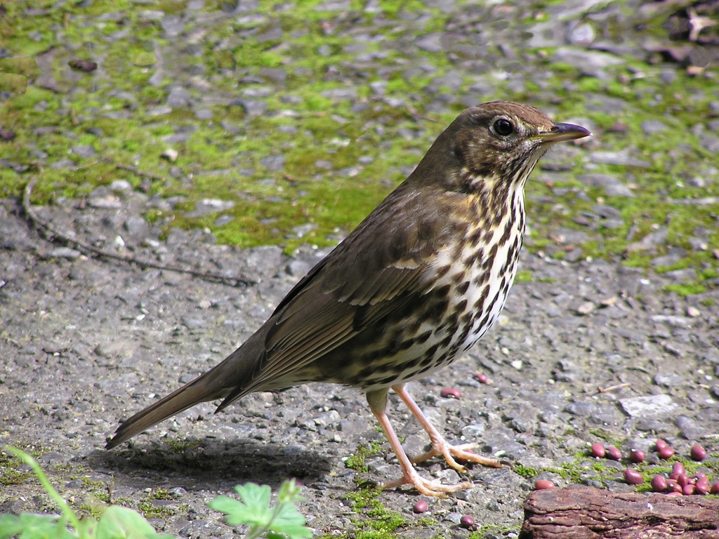
Жизнь певчего дрозда.

Slide 2
Тема проектной работы: Жизнь певчего дрозда.
Актуальность:
Мне очень интересно было наблюдать за тем:
- как появилось гнездо в цветочном горшке в доме у моих бабушки и дедушки;
- как в гнезде родились и подросли птенцы певчего дрозда.
Мне захотелось поделиться этой интересной историей со своими одноклассниками и рассказать им о такой прекрасной птице как певчий дрозд.
Цели моего проекта:
- создать и продемонстрировать фильм про жизнь певчих дроздов;
- выложить фильм на портал школы для изучения другими школьниками.
Для достижения цели я поставил перед собой следующие задачи:
- изучить некоторые факты из жизни певчих дроздов;
- выбрать наиболее интересные факты и рассказать о них школьникам;
- провести опрос ребят из класса для выяснения того, что они знают о певчих дроздах.
Результат проекта.
- узнал о певчем дрозде, о том, как он вылупился из гнезда, вырос, самостоятельно полетел и как его родители за ним ухаживали и кормили его;
- рассказал об этом своим одноклассникам;
- создал фильм о небольшом отрезке жизни певчего дрозда.

Slide 3
Вопросы
Вопросы (до проекта)
Вопросы (после проекта)
Сколько дней высиживает певчий дрозд птенцов?
Сколько откладывает яиц певчий дрозд за один раз?
Из чего делается гнездо?
Сколько дней высиживает певчий дрозд птенцов?
Сколько откладывает яиц певчий дрозд за один раз?
Из чего делается гнездо?

Slide 4
Опрос одноклассников о певчем дрозде
Диаграмма
(опрос до знакомства с проектом)
Диаграмма
(опрос после проекта)

Slide 5
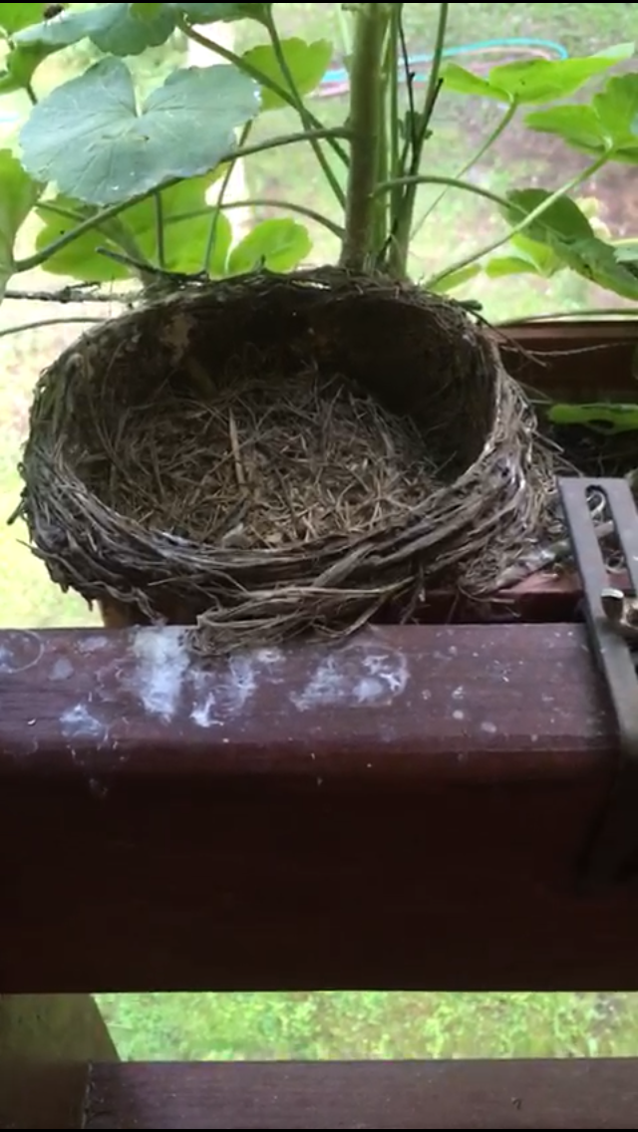

Slide 6
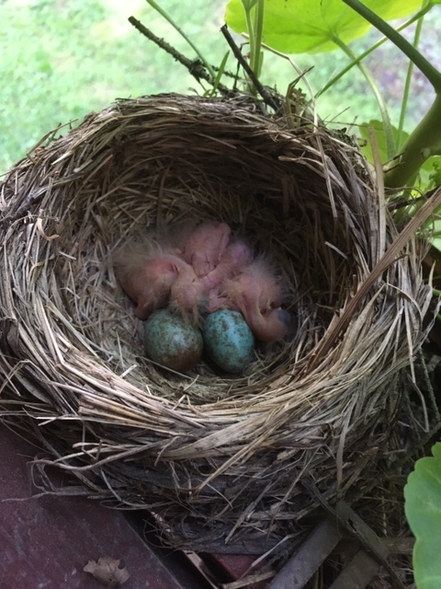
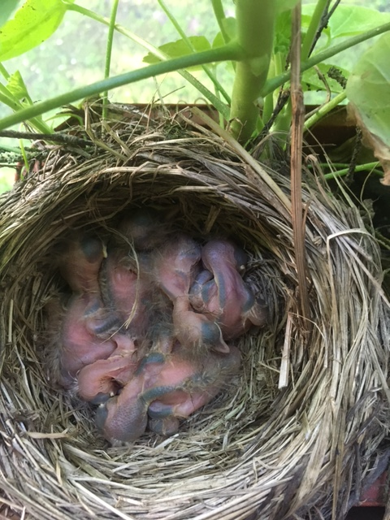

Slide 7
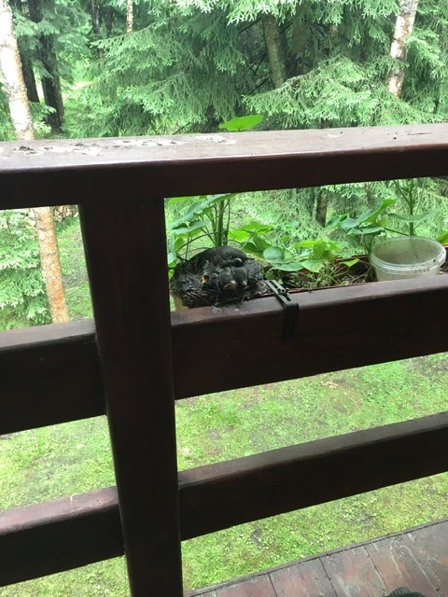
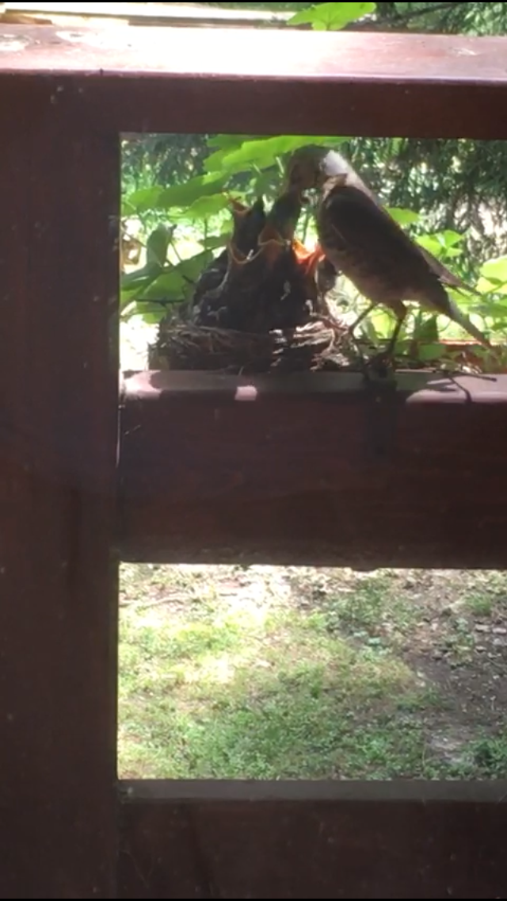

Slide 9
Певчий дрозд. Интересные факты.
В Подмосковье певчие дрозды начинают появляться в начале апреля. В середине этого месяца они начинают петь на гнездовых участках. Песня певчего дрозда считается очень красивой среди других птиц. Она размеренная, неторопливая, звонкая, продолжительная, состоит из низких свистов и коротких трелей, почти каждый элемент песни обычно повторяется 2-4 раза.
Интересно, что гнездо дрозда обычно располагается на дереве, у самого ствола, чаще всего на небольшой ёлке, на высоте 1–4 м, редко выше (до 20 м).
В гнездо дрозд откладывает обычно 4–6, чаше 5 яиц сочно-голубого цвета с редкими чёрными пятнышками. Насиживает кладку самка 13–14 дней. Самец кормит насиживающую самку. Птенцы остаются в гнезде 12–16 дней.

